Slide 1
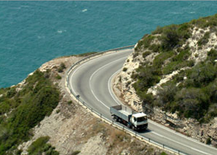
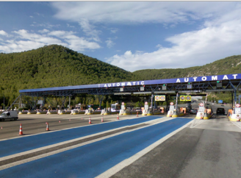

EFECTES DELS PEATGES DE LA C-32 (AUTOPISTA PAU CASALS) A LES ECONOMIES TERRITORIALS
Frederic Lloveras
lloveras@mcrit.com
Oriol Biosca
obiosca@mcrit.com
Adriana Martínez
amartinez@mcrit.com

Slide 2
Característiques de la teva empresa
Nom empresa/Institució: ............................................................................. Persona de Contacte: .............................................................................. email: .........................................................................................................
Malgrat l’enquesta ha estat pensada principalment per al sector empresarial, es considera important que a nivell d’institucions i personals s’aportin també comentaris i suggerències per tal de poder documentar millor la problemàtica del peatge sobre la comarca. Codi CNAE : ...........................................................................................................................................................................
Adreça (municipi, polígon): ..................................................................................................................................................
Tipus d’empresa/institució [ ] Fabricació [ ] Importació i Distribució [ ] Transport [ ] Logística [ ] Prestació de serveis Altres: .......................................................... | Nombre de treballadors [ ] Menys de 10 [ ] Entre 10 i 50 [ ] Entre 50 i 100 [ ] Més de 100 | Rang de Facturació (empresa) [ ] Menys de 250mil [ ] Entre 250mil i 1M€ [ ] Entre 1M€ i 5M€ [ ] Entre 5M i 10M€ [ ] >10M€

Slide 3
Gestió de la flota de transports (empresa)
Flota de vehicles [ ] Pròpia [ ] Externa |  | En cas de disposar de flota pròpia: Nombre de vehicles: Nombre de viatges diaris: [ ] Menys de 5 [ ] Menys de 10 [ ] Entre 5 i 20 [ ] Entre 10 i 100 [ ] Entre 20 i 50 [ ] Entre 100 i 500 [ ] Més de 50 [ ] Més de 500
Quina experiència té l’empresa amb eines informàtiques de gestió i planificació dels transports? [ ] No li interessen [ ] Té pensat implementar-ne [ ] N’ha provades, però prefereix la gestió humana dels transports [ ] N’utilitza regularment i està satisfeta amb els resultats Comentaris:

Slide 4
Mobilitat generada per l’empresa/institució
Principals orígens/destinacions de les mercaderies (determineu el % aprox. per cada comarca) [ ] El Garraf [ ] Alt Penedès [ ] Baix Penedès [ ] Baix Llobregat [ ] El Barcelonès/ Port de Barcelona [ ] Resta d’Espanya [ ] Resta d’Europa [ ] Altres: ............................................................. | Principals orígens del personal (determineu el % aprox. per cada comarca) [ ] El Garraf [ ] Alt Penedès [ ] Baix Penedès [ ] Baix Llobregat [ ] Barcelonès [ ] Altres | Visites diàries rebudes [ ] Menys de 5 [ ] Entre 5 i 10 [ ] Més de 10

Slide 5
Rellevància del peatge
Quants trànsits feu setmanalment a través de la C-32 barrera de Vallcarca? [ ] Viatges en camió [ ] Viatges en veh. lleuger Quants trànsits feu setmanalment a través de la C-32 barrera de Cubelles? [ ] Viatges en camió [ ] Viatges en veh. lleuger | Quants trànsits feu setmanalment a través de la C-31, Costes del Garraf? [ ] Viatges en camió [ ] Viatges en veh. lleuger Quants trànsits feu setmanalment a través de la C-31, Cunit-Calafell? [ ] Viatges en camió [ ] Viatges en veh. lleuger | Quants trànsits feu setmanalment a través de la C-15, Vilanova - Vilafranca? [ ] Viatges en camió [ ] Viatges en veh. lleuger
Quina influència ha tingut el peatge a l’hora de decidir ubicacions de la vostra empresa? [ ] Influència crítica [ ] Bastanta influència [ ] Poca influència [ ] Cap influència Per què? Comentaris....

Slide 6
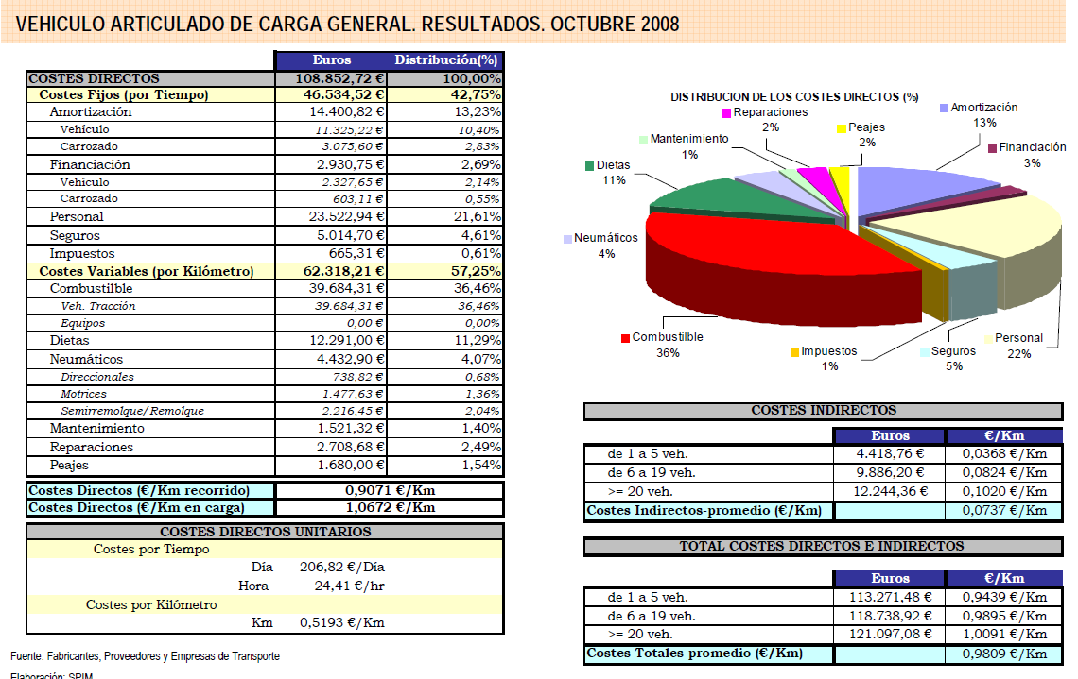
L’impacte econòmic del peatge minva la competitivitat de la meva empresa
Quin % representa el transport sobre els meus costos de producció?
Quin cost representa específicament el peatge sobre els costos de transport?
Hi estàs d’acord? | % del transport i del peatge sobre els meus costos de producció. Altres comentaris
[ ] Molt d’acord [ ] Bastant d’acord [ ] No gaire d’acord [ ] Gens d’acord

Slide 7
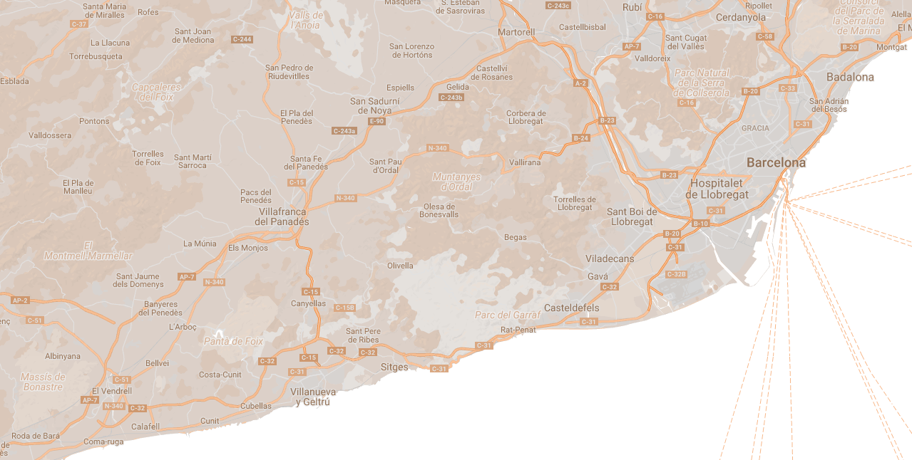
2. El peatge m’obliga a realitzar viatges més llargs i costosos
Si és el cas, quines vies alternatives estic utilitzant per evitar els peatges?
Hi estàs d’acord? | Itineraris i vies alternatives que estic utilitzant de forma més habitual. Altres comentaris
[ ] Molt d’acord [ ] Bastant d’acord [ ] No gaire d’acord [ ] Gens d’acord

Slide 8
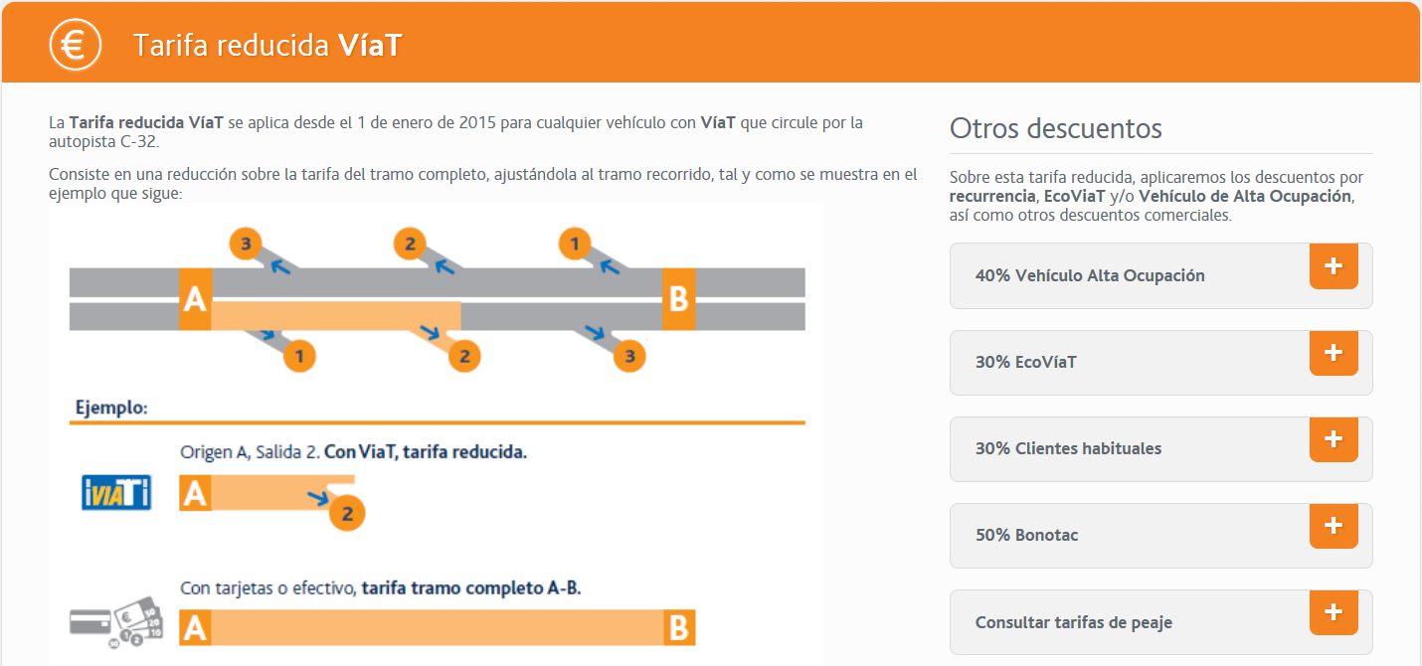
3. Les bonificacions actuals als peatges per usuaris VIA-T s’ajusten a les meves necessitats
Quines altres bonificacions caldria introduir al sistema de pagament per evitar el prejudici d’empreses?
Hi estàs d’acord? | Altres bonificacions necessàries sobre l’autopista. Comentaris
[ ] Molt d’acord [ ] Bastant d’acord [ ] No gaire d’acord [ ] Gens d’acord

Slide 9
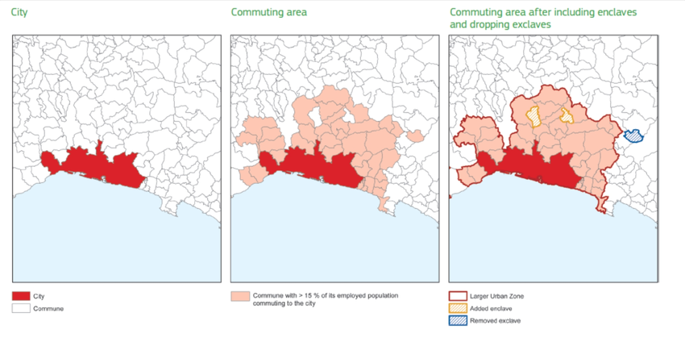
4. El peatge em dificulta la contractació de personal adequat per la meva empresa
Quin sobrecost suposa per la meva contractació de personal? (pe. bonifico el peatge als meus treballadors, el mercat de treball es fa més petit perquè el peatge dificulta l’accés a la meva empresa des de la resta de la RMB, ...)
Hi estàs d’acord? | Sobrecost sobre la contractació de personal causat pel peatge. Altres comentaris
[ ] Molt d’acord [ ] Bastant d’acord [ ] No gaire d’acord [ ] Gens d’acord

Slide 10
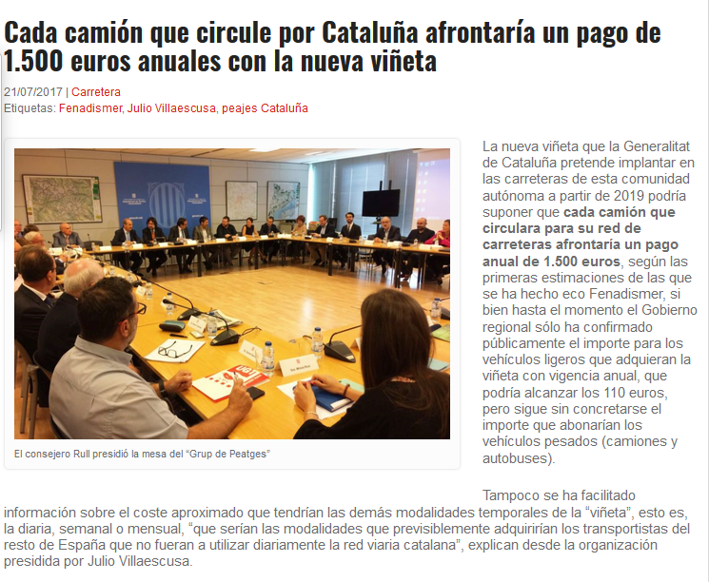

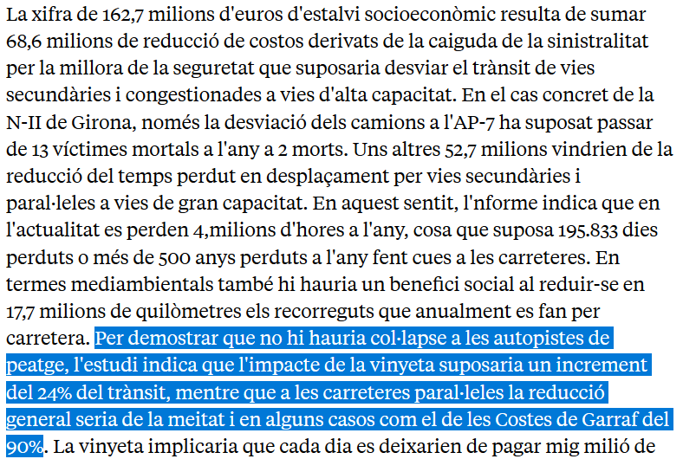
5. Una vinyeta de preu únic anual per tota la xarxa d’autopistes milloraria el marc actual
Tenint en compte que la vinyeta podria suposar un augment de trànsit significatiu sobre la C-32 com a via d’accés a Barcelona des de Tarragona, captant trànsit de l’AP-7
Quin és el preu que estaríeu disposats a pagar anualment per una vinyeta que substituís el peatge?
Hi estàs d’acord? | Preu més adequat per la vinyeta que substituís els peatges actuals. Altres comentaris
[ ] Molt d’acord [ ] Bastant d’acord [ ] No gaire d’acord [ ] Gens d’acord

Slide 11
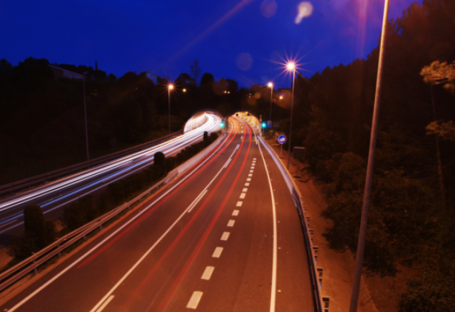
6. L’abaratiment del peatge en horari nocturn seria positiu sobre la teva empresa/institució
Quina reducció caldria sobre el peatge nocturn per què canviéssiu la vostra distribució de mercaderies?
Hi estàs d’acord? | % de reducció necessari per a canviar la vostra distribució. Altres comentaris
[ ] Molt d’acord [ ] Bastant d’acord [ ] No gaire d’acord [ ] Gens d’acord

Slide 12
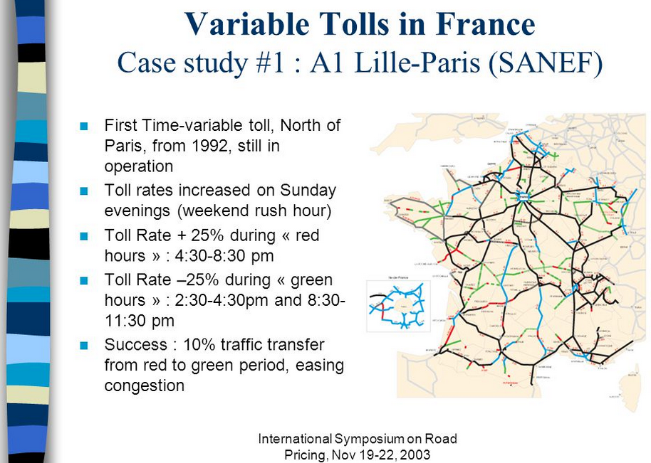
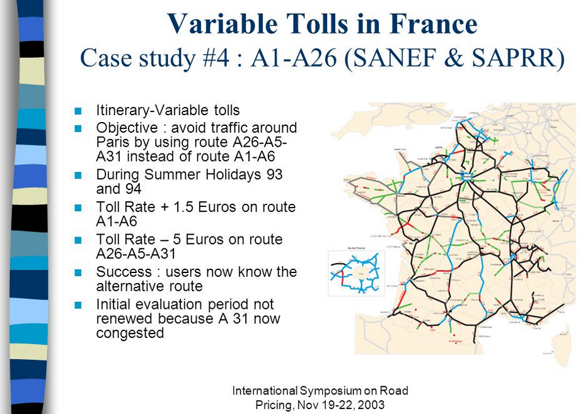
7. L’encariment del peatge en hores punta seria perjudicial per la vostra empresa/institució
Quins impactes suposaria l’augment del 25% del peatge en els períodes de punta per la vostra empresa? (per exemple, hores d’entrada i sortida de feina, operacions sortida / retorn de cap de setmana)
Hi estàs d’acord? | Impacte
[ ] Molt d’acord [ ] Bastant d’acord [ ] No gaire d’acord [ ] Gens d’acord

Slide 13
8. Rellevància del peatge en altres àmbits no empresarials
Quina influència té el peatge en els seus hàbits de mobilitat? Comentaris/Suggerències

